Slide 1
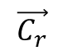
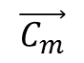
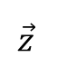
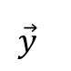
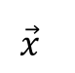
(0)
(4’)
(3’)
E’
(0)
C’
(4)
B
D’
E
(2)
(3)
C
D
(0)
$$\vec{C_{r}}$$
A
$$\vec{z}$$
(1)
$$\vec{C_{m}}$$
(0)
$$\vec{x}$$
$$\vec{y}$$

Slide 2
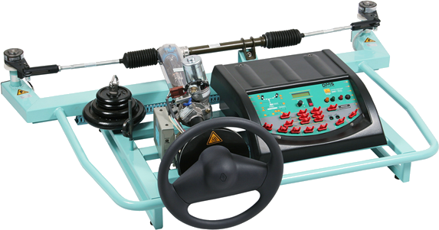
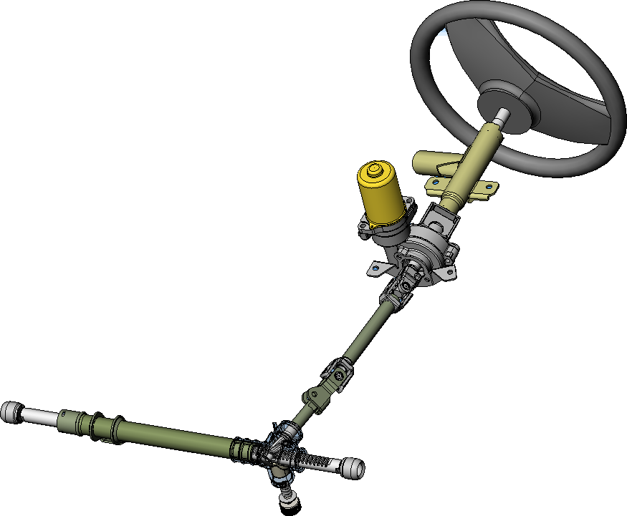

Slide 3

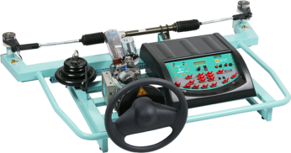
Énergie
Vitesse du véhicule
Roues non braquées
Orienter les roues
Roues braquées
Direction à Assistance Électrique

Slide 4
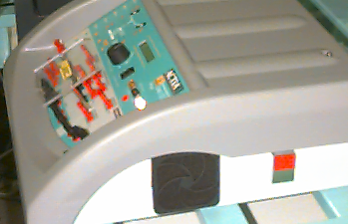
Pour allumer la DAE, appuyer sur le bouton vert situé sur le côté du système

Slide 5
Conducteur
Roues
FP1
Direction Assistée Électrique
Normes
FC1
FC2
FC3
Batterie ou Réseau EDF
Milieu ambiant

Slide 6
Exigences | Critères |  | Niveaux | Flexibilité
Orienter les roues | C1 | Angle de pivotement de la roue gauche | -39° à 30° | ± 1°
 | C2 | Angle de pivotement de la roue droite | +39° à -30° | ± 1°
 | C3 | Angle de braquage entre 2 trottoirs | 9,8 m | ± 0,2 m
 | C4 | Couple maximum au volant | 9 Nm | Maxi
 | C5 | Seuil de désactivation de l’assistance à l’accélération | 74 km/h | ± 1 km/h
 | C6 | Seuil d’activation de l’assistance à la décélération | 68 km/h | ± 1 km/h
 | C7 | Lois d’assistance | Suivant courbes
 | C8 | Puissance consommée par le moteur d’assistance en ligne droite | 0W | Maxi
 | C9 | Puissance consommée par le moteur d’assistance pour une vitesse supérieure à 80km/h | 0W | Maxi
Respecter les normes
Résister au milieu ambiant
Être alimenté en électricité | C10 | Puissance délivrée par la batterie | 3840 W | Maxi
Conducteur
Roues
FP1
Direction Assistée Électrique
Normes
FC1
FC2
FC3
Batterie ou Réseau EDF
Milieu ambiant

Slide 7
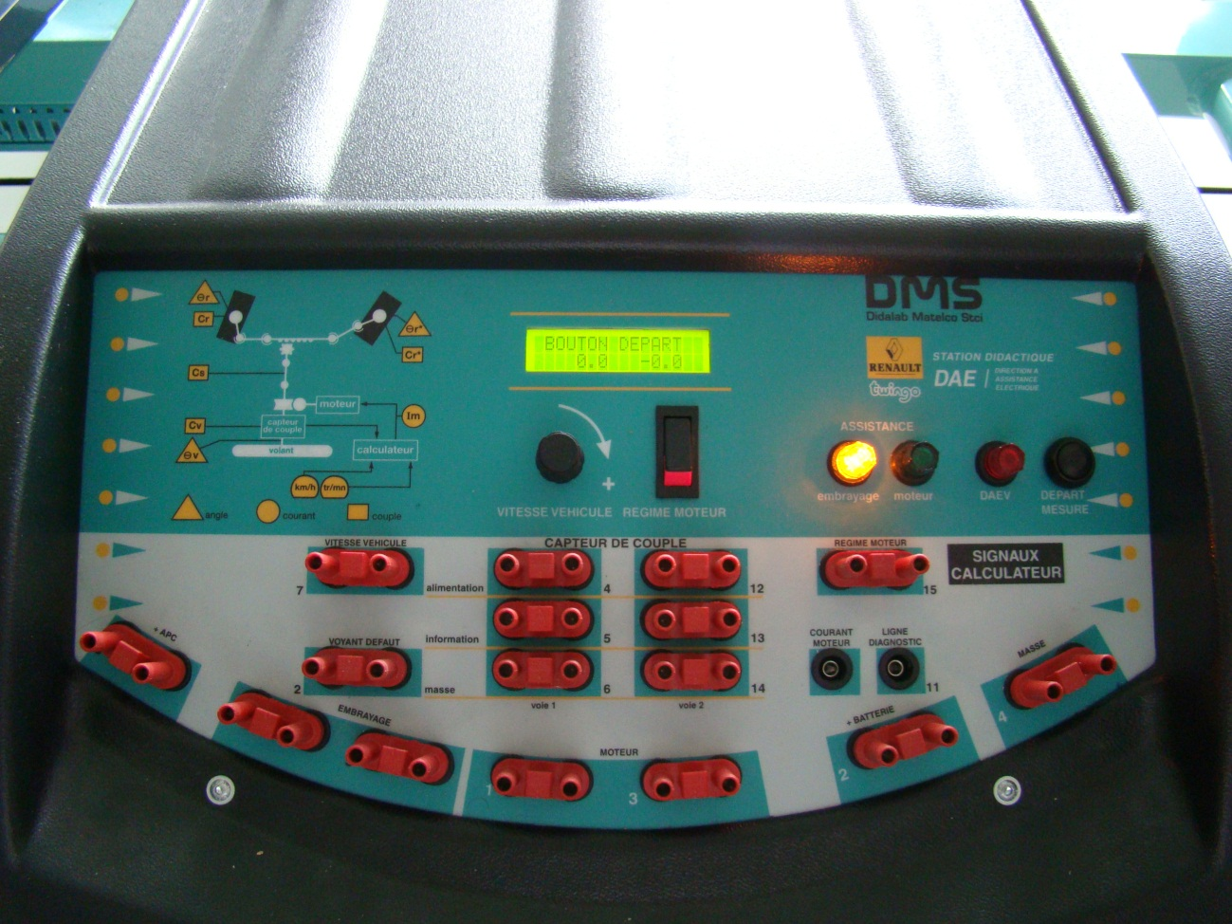
Potentiomètre permettant de régler la vitesse de véhicule
Départ de la mesure
Activation du moteur électrique d’assistance

Slide 8
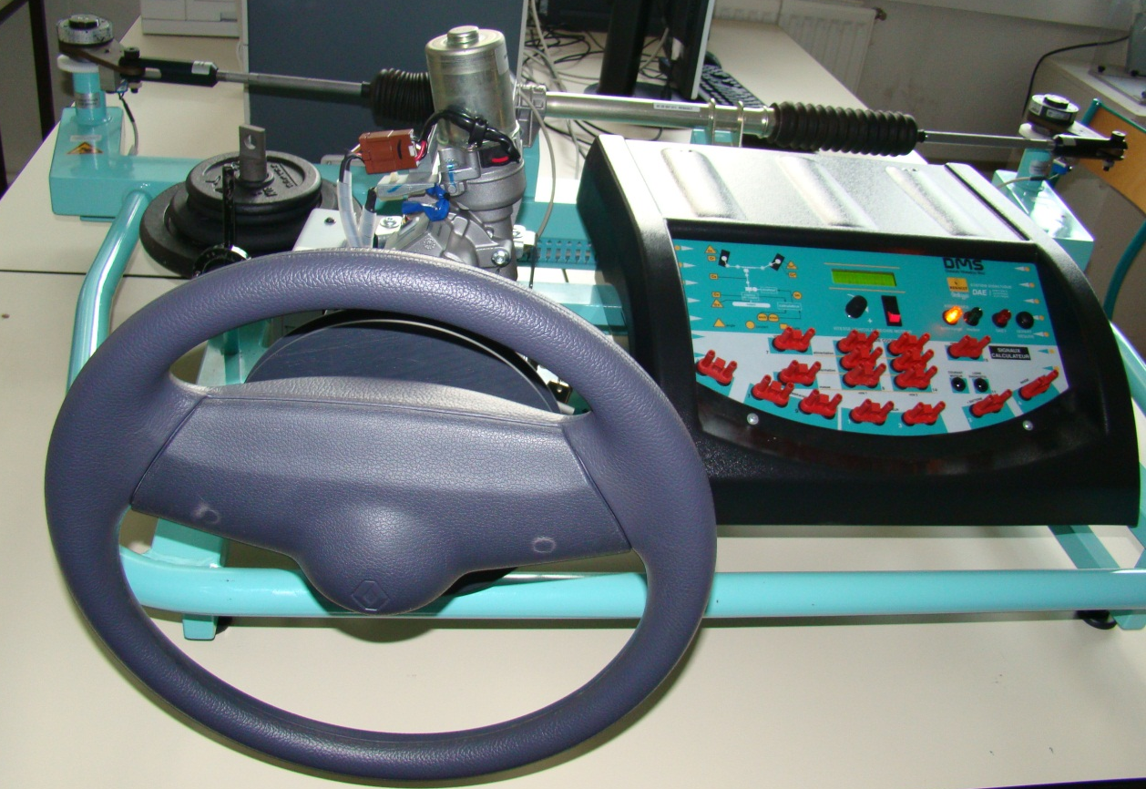
Liaison au sol
Possibilité de régler le couple d’adhérence entre le sol et la roue
Pupitre de commande
Volant

Slide 9
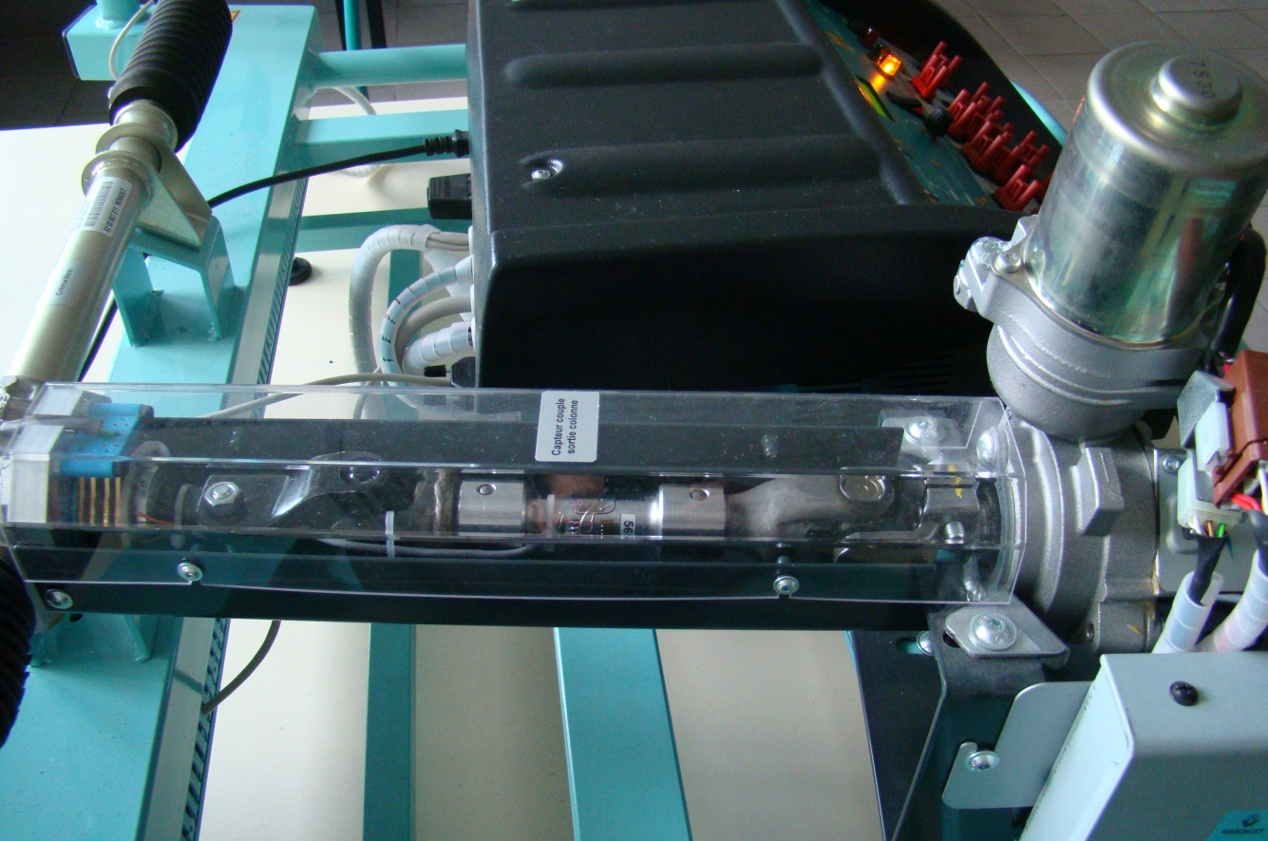
Moteur d’assistance
Roue et vis sans fin
Colonne de direction
Transmission pignon crémaillère

Slide 10
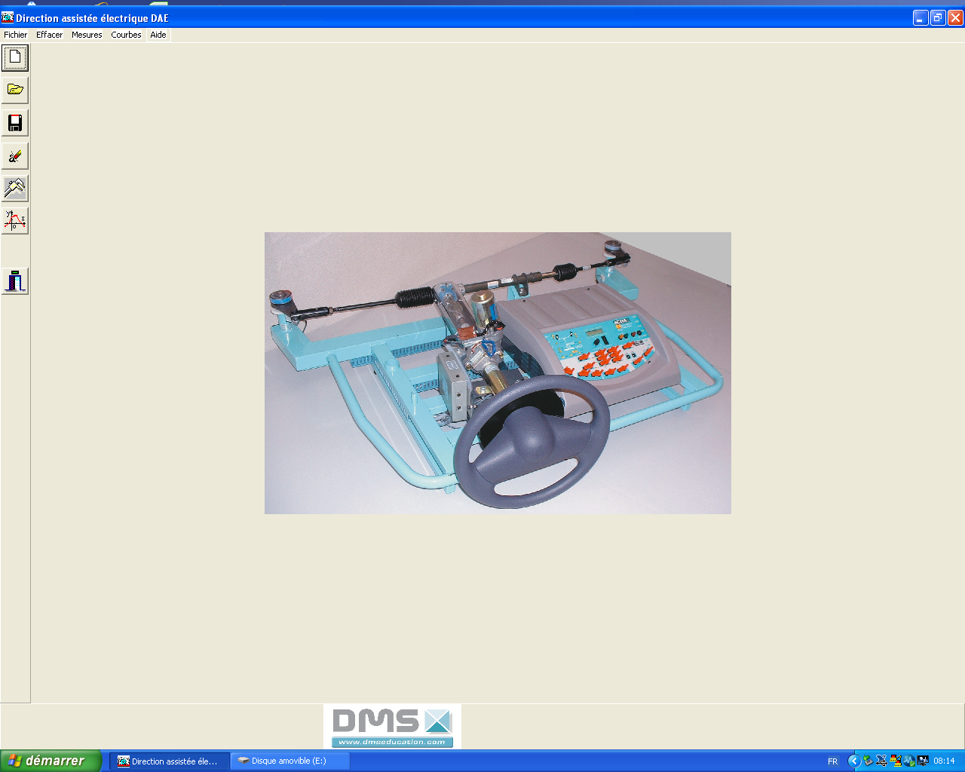

Slide 11
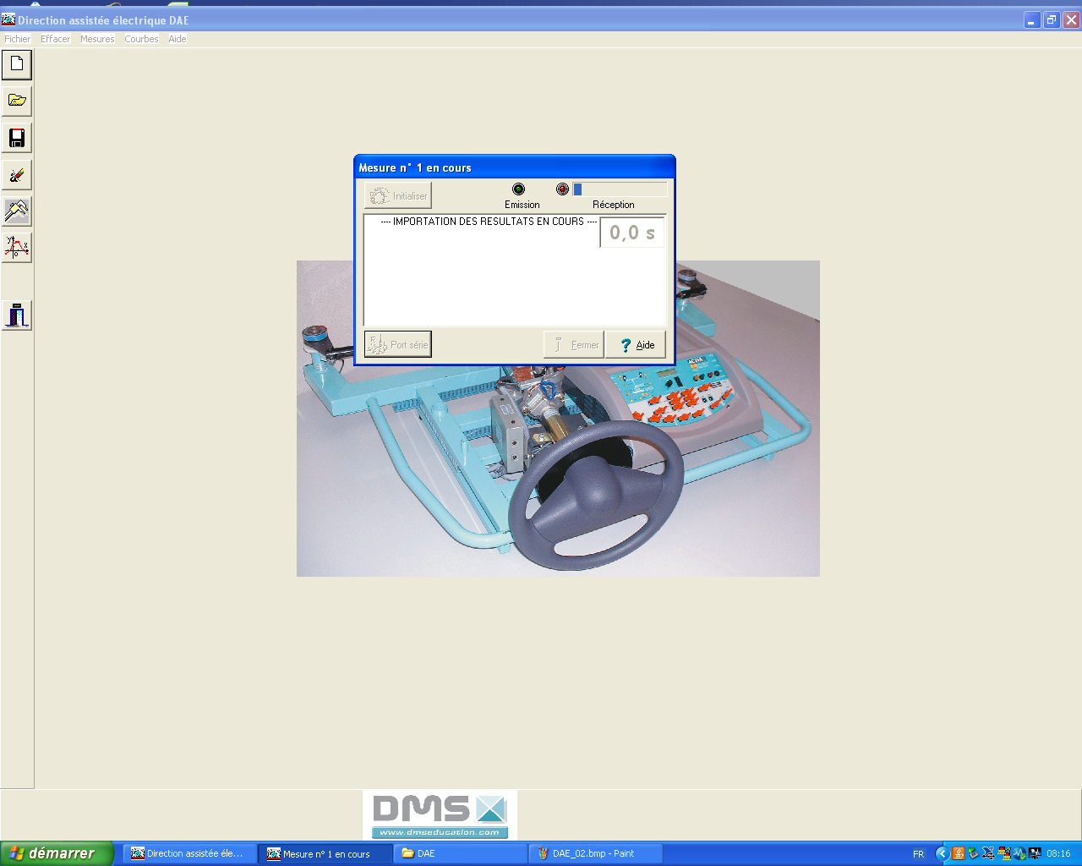
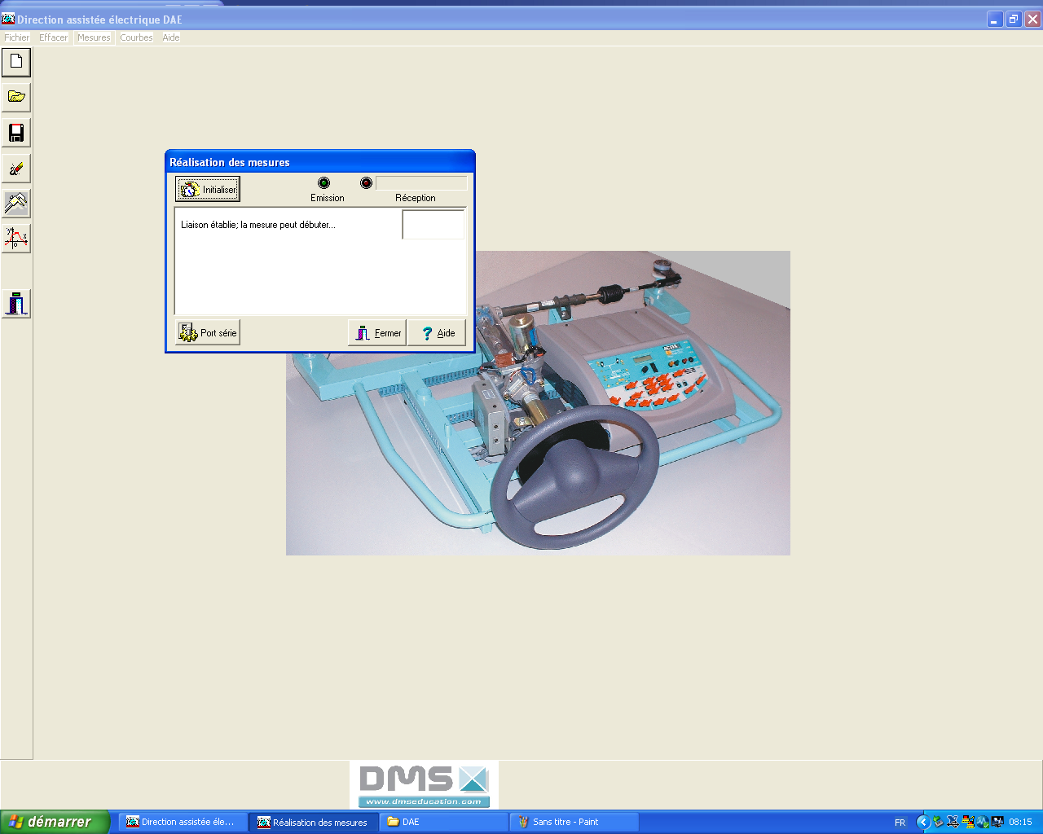
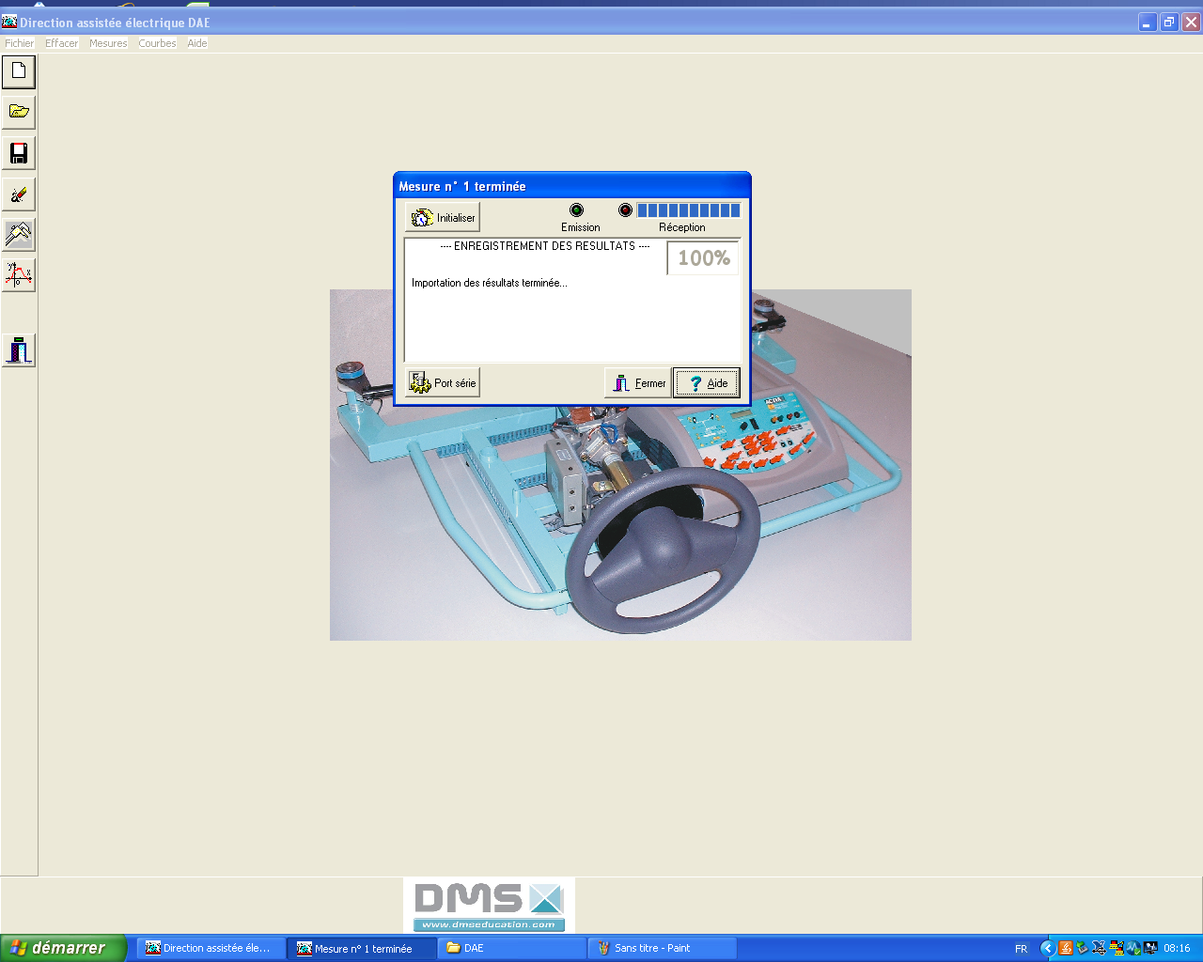

Slide 13
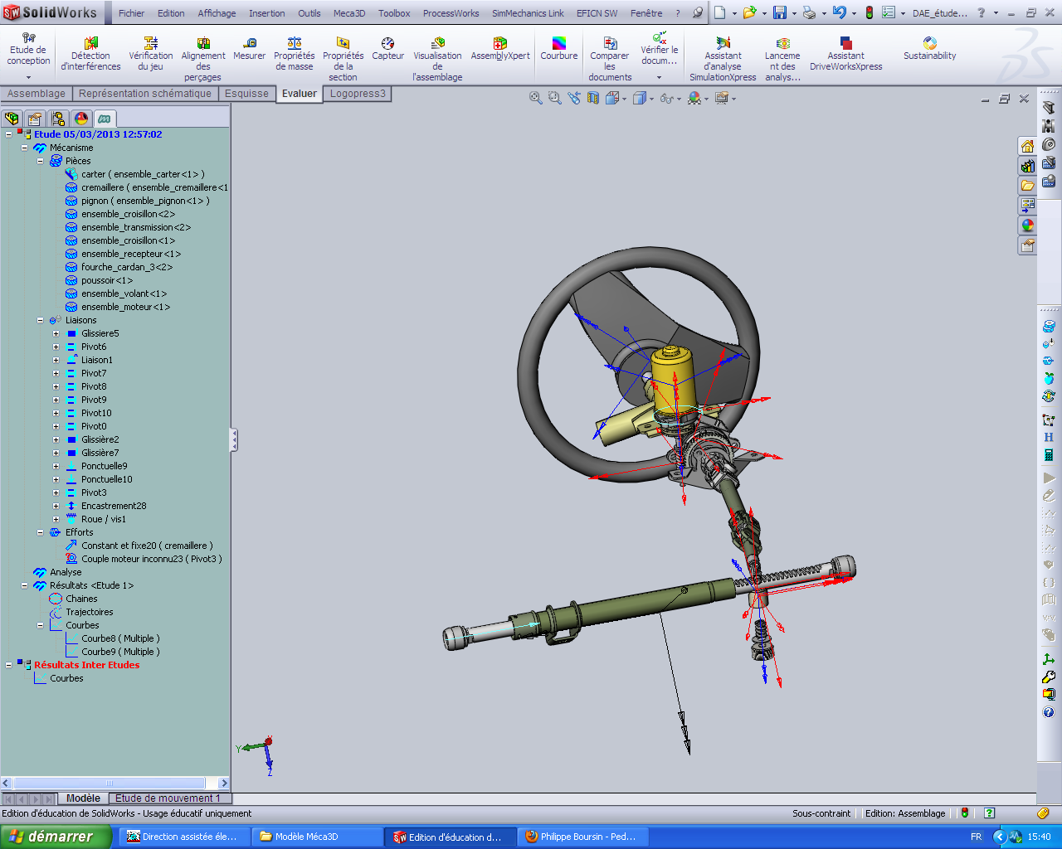

Slide 14
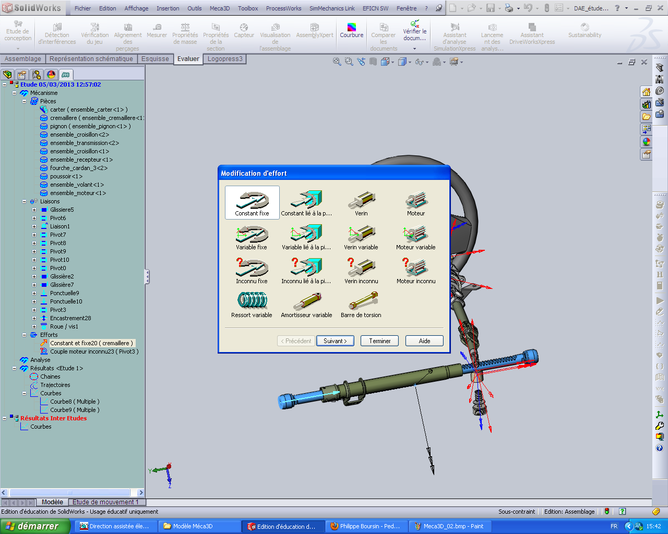
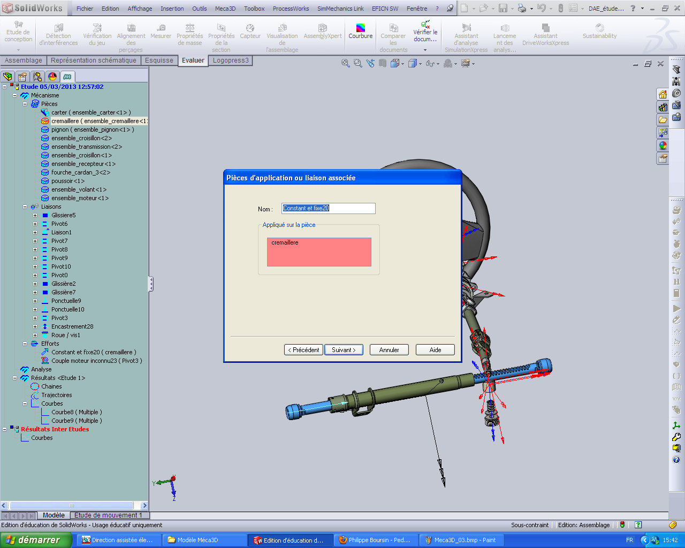
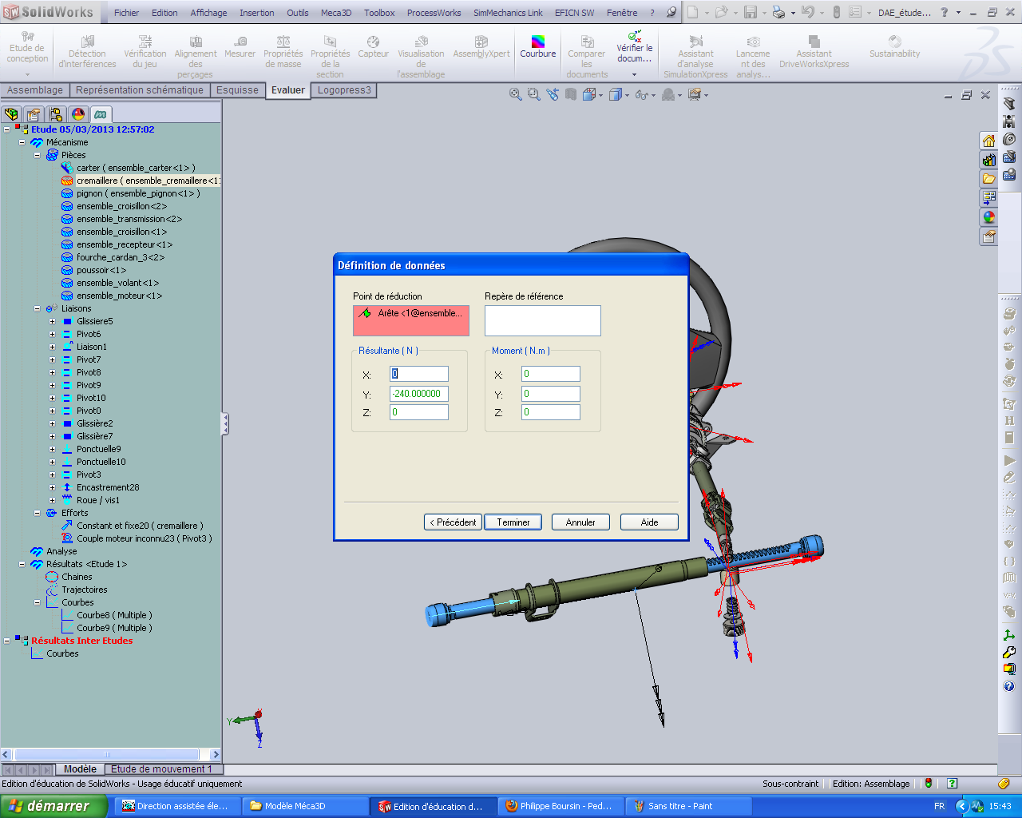
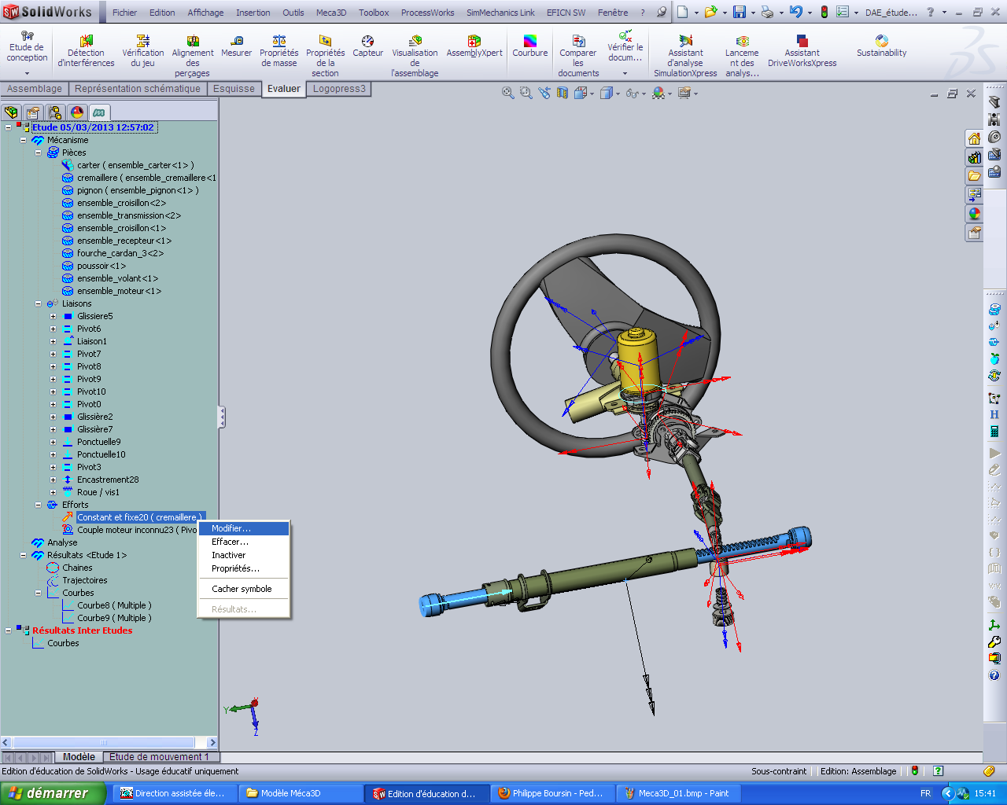

Slide 15
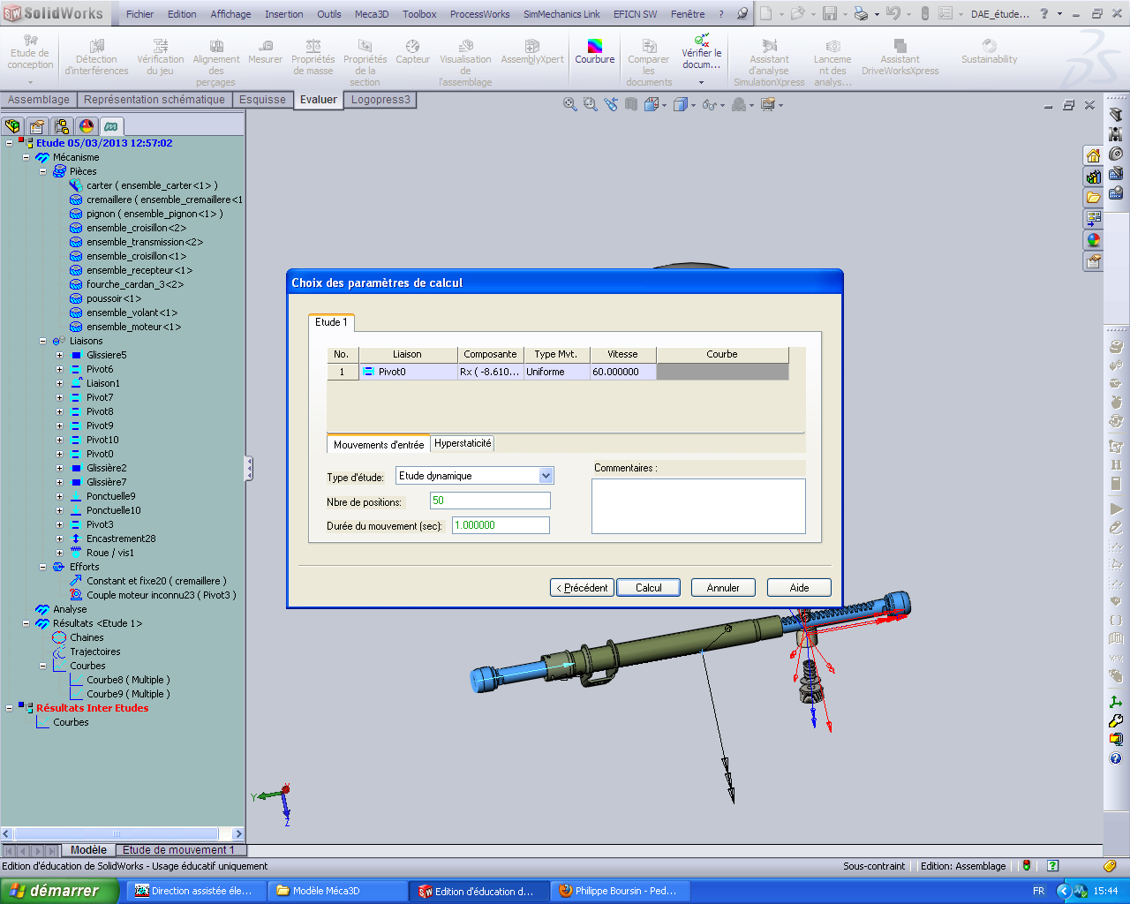
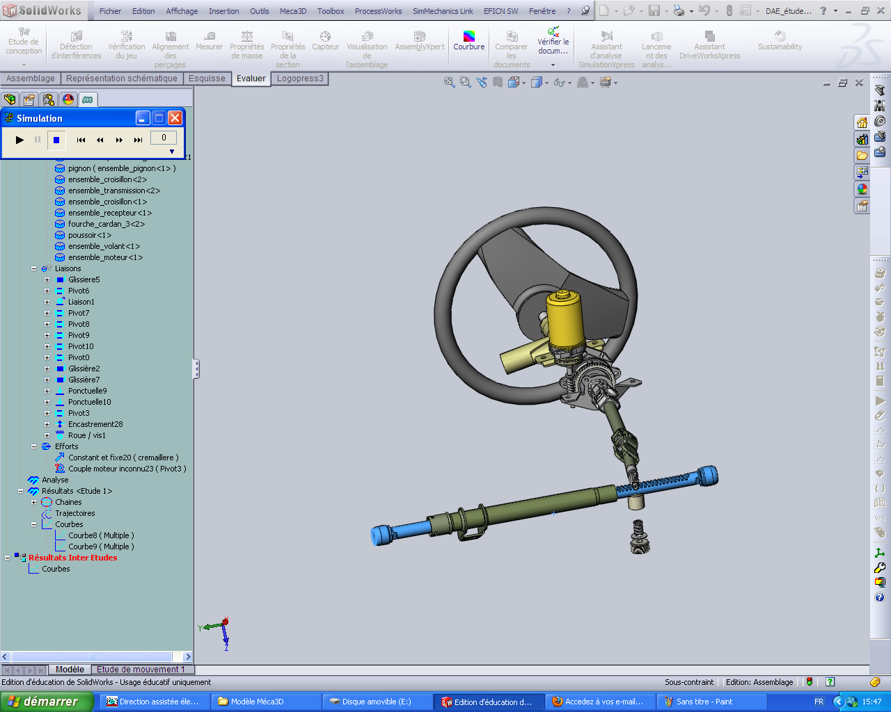

Slide 16
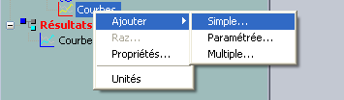

Slide 17
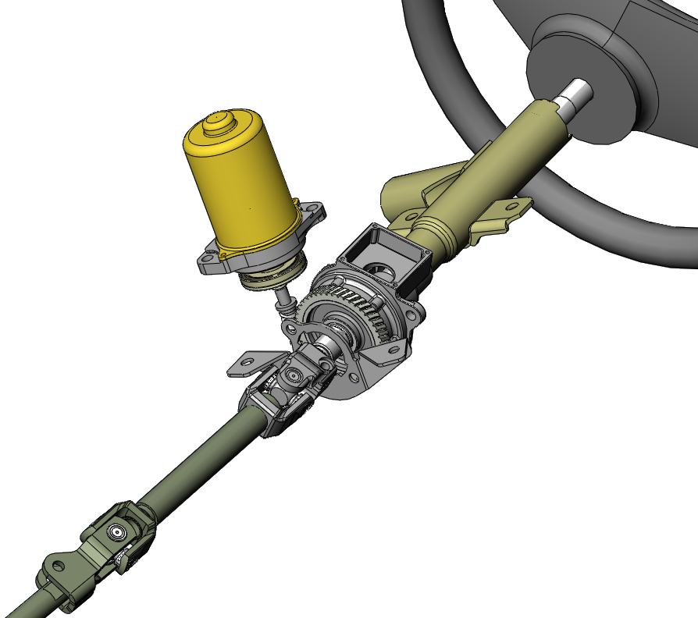
Moteur d’assistance
Embrayage électromagnétique intégré
Transmission par Roue – Vis sans fin (Rapport de réduction 1/46)
Cardans

Slide 18
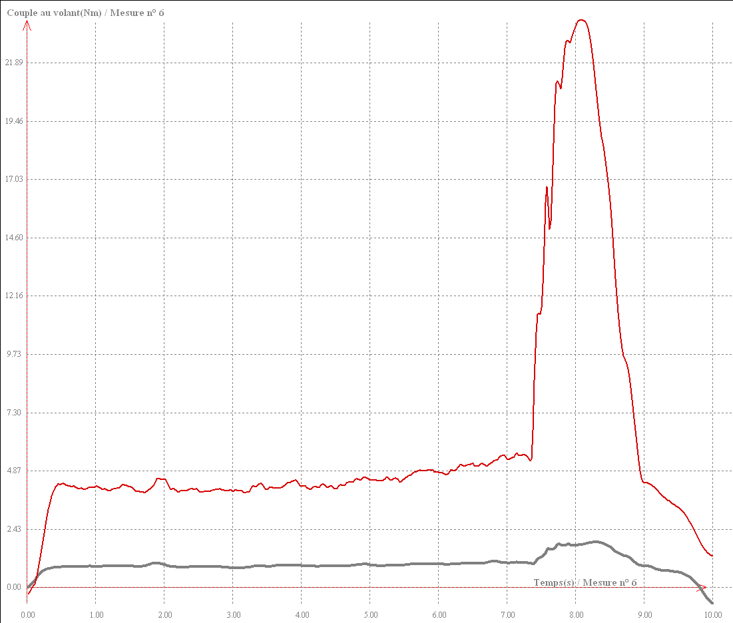
Couple d’assistance
Couple en sortie de colonne
Couple au volant

Slide 19
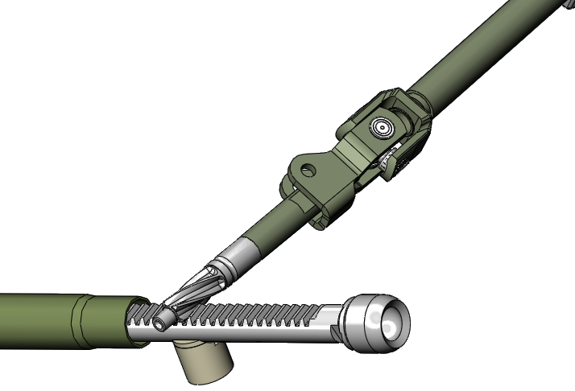
Transmission pignon – crémaillère
Rayon primitif du pignon : 5,3 mm

Slide 20
Grandeurs physiques à acquérir
Chaîne d’information
Infos destinées à d’autres interfaces H/M
Roues non braquées
ACQUERIR
Capteurs de couples (jauges), capteurs de position angulaire (potentiomètres)
TRAITER
Carte de commande
COMMUNIQUER
Carte de commande
Infos issues de d’autres interfaces H/M
Ordres
ACTION
Orienter les roues
Chaîne d’énergie
ALIMENTER
Batterie de la voiture
Réseau EDF pour le syst.
DISTRIBUER
Hacheur
CONVERTIR
Moteur électrique
TRANSMETTRE
Roue vis sans fin
Pignon crémaillère
Cardans
Energie électrique
Energie électrique
Energie électrique
Energie mécanique
H/M : Homme – Machine
Roues braquées

Slide 21
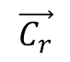
(0)
(4’)
(3’)
E’
(0)
C’
(4)
B
D’
E
(3)
(2)
F
C
D
(0)
A
$$\vec{C_{r}}$$
$$\vec{z}$$
(1)
+ Réducteur Roue et Vis sans fin
(0)
$$\vec{x}$$
$$\vec{y}$$

Slide 22
(0)
(4’)
(3’)
E’
(0)
C’
(4)
B
D’
E
(3)
(2)
F
C
D
(0)
A
$$\vec{C_{r}}$$
(1)
(0)

Slide 23
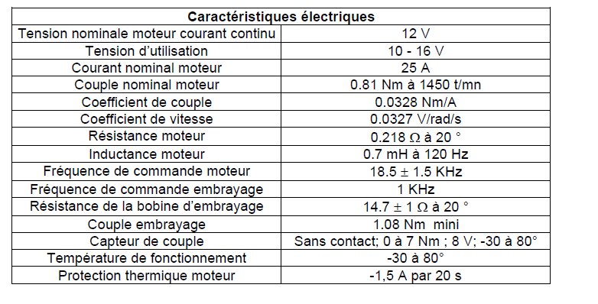
Caractéristiques électriques
Tension nominale du moteur à courant continu | 12 V
Tension d’utilisation | 10 – 16 V
Courant nominal moteur | 25 A
Couple nominal moteur | 0,81 Nm à 1450 tr/min
Coefficient de couple | 0,0328 Nm/A
Coefficient de vitesse | 0,0327 V/rad/s
Résistance moteur | 0,218 Ω à 20°C
Inductance moteur | 0,7 mH à 120 Hz
Fréquence de commande moteur | 18,5 ± 1,5 kHz
Résistance de la bobine d’embrayage | 14,7 ± 1 Ω à 20°C
Couple d’embrayage | 1,08 Nm mini
Capteur de couple | Sans contact : 0 à 7Nm ; 8V; -30 à 80°C
Température de fonctionnement | -30 à 80°C
Protection thermique moteur | -1,5 A par 20s.

Slide 24
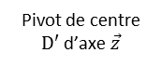
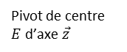
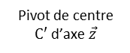
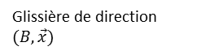
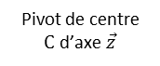
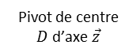
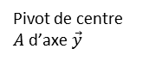
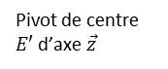
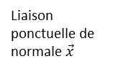
Pivot de centre $D$ d’axe $\vec{z}$
Pivot de centre $C$ d’axe $\vec{z}$
Pivot de centre $C′$ d’axe $\vec{z}$
Pivot de centre $D′$ d’axe $\vec{z}$
4
3
2
3’
4’
Liaison ponctuelle de normale $\vec{x}$
Couple résistant
Glissière de direction $(B,\vec{x})$
Couple résistant
Pivot de centre $E$ d’axe $\vec{z}$
1
Pivot de centre $E′$ d’axe $\vec{z}$
Pivot de centre $A$ d’axe $\vec{y}$
0
Couple moteur

Slide 25
(0)
(4’)
(3’)
E’
(0)
C’
(4)
B
D’
E
(3)
(2)
F
C
D
(0)
A
$$\vec{C_{r}}$$
$$\vec{z}$$
(1)
$$\vec{C_{m}}$$
(0)
$$\vec{x}$$
$$\vec{y}$$

Slide 26
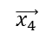
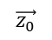
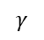
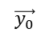
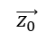
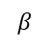
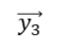
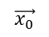
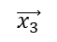
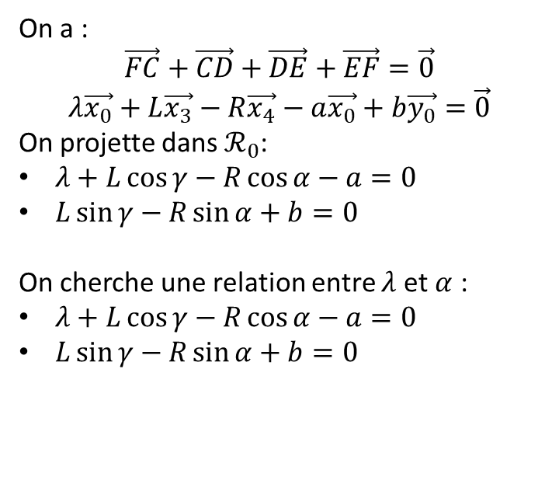
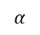
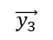







$$\vec{y_{0}}$$
$$\vec{y_{4}}$$
$$\vec{y_{0}}$$
$$\vec{y_{4}}$$
$$\vec{y_{3}}$$
$$\vec{y_{3}}$$
$$\vec{x_{4}}$$
$$\vec{x_{3}}$$
$$\vec{x_{3}}$$
$$α$$
$$β$$
$$γ$$
$$\vec{x_{0}}$$
$$\vec{x_{4}}$$
$$\vec{x_{0}}$$
$$\vec{z_{0}}$$
$$\vec{z_{0}}$$
$$\vec{z_{0}}$$
On a :
$$\vec{FC}+\vec{CD}+\vec{DE}+\vec{EF}=\vec{0}$$
$$λ\vec{x_{0}}+L\vec{x_{3}}−R\vec{x_{4}}−a\vec{x_{0}}+b\vec{y_{0}}=\vec{0}$$
On projette dans $ℛ_{0}$:
$λ+L\cos{γ}−R\cos{α}−a=0$
$L\sin{γ}−R\sin{α}+b=0$
On cherche une relation entre $λ$ et $α$ :
$λ+L\cos{γ}−R\cos{α}−a=0$
$L\sin{γ}−R\sin{α}+b=0$

Slide 27


Sphère – cylindre de centre $D$ d’axe $\vec{z}$
Pivot de centre $C$ d’axe $\vec{z}$
Pivot de centre $C′$ d’axe $\vec{z}$
Sphère – cylindre de centre $D′$ d’axe $\vec{z}$
4
3
2
3’
4’
Liaison ponctuelle de normale $\vec{x}$
Couple résistant
Glissière de direction $(B,\vec{x})$
Couple résistant
Pivot de centre $E$ d’axe $\vec{z}$
1
Pivot de centre $E′$ d’axe $\vec{z}$
Pivot de centre $A$ d’axe $\vec{y}$
0
Couple moteur

Slide 28






Efforts internes au système isolé ⇨ à ne pas prendre en compte
Sphère – cylindre de centre $D$ d’axe $\vec{z}$
Sphère – cylindre de centre $D′$ d’axe $\vec{z}$
Pivot de centre $C$ d’axe $\vec{z}$
Pivot de centre $C′$ d’axe $\vec{z}$
4
3
2
3’
4’
Liaison ponctuelle de normale $\vec{x}$
Glissière de direction $(B,\vec{x})$
1
0

Slide 29


Pesanteur
Sphère – cylindre de centre $D$ d’axe $\vec{z}$
4
3
Couple résistant
Pivot de centre $E$ d’axe $\vec{z}$
0

